Slide 1


MoME: Mixture of Multimodal Experts
For Cancer Survival Prediction
MICCAI 2024
汇报人：邓恒章
2025 / 4 / 17

Slide 2

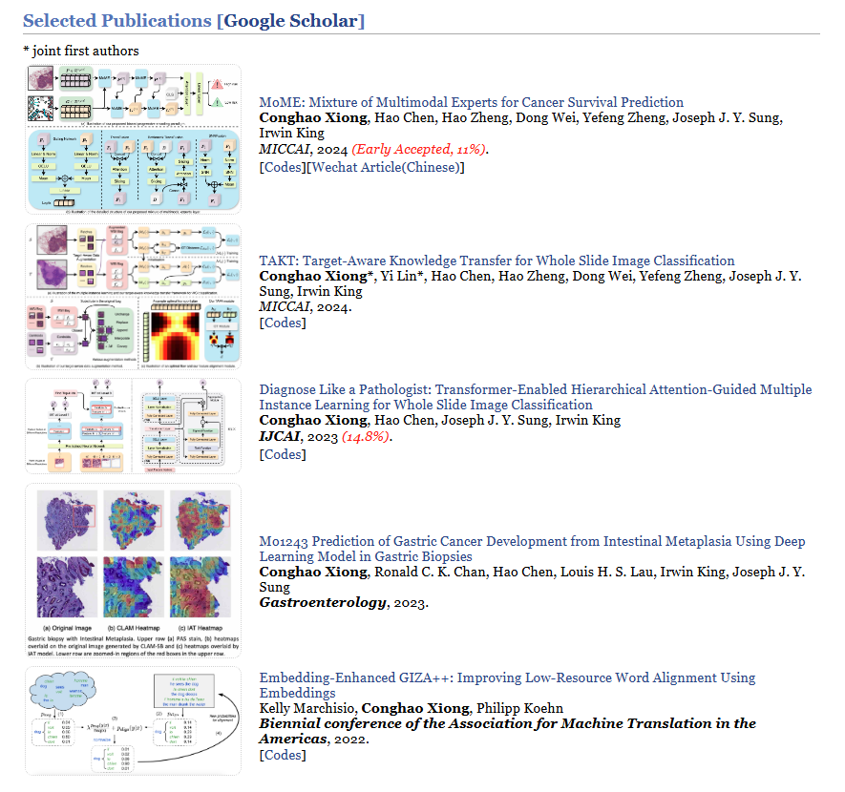
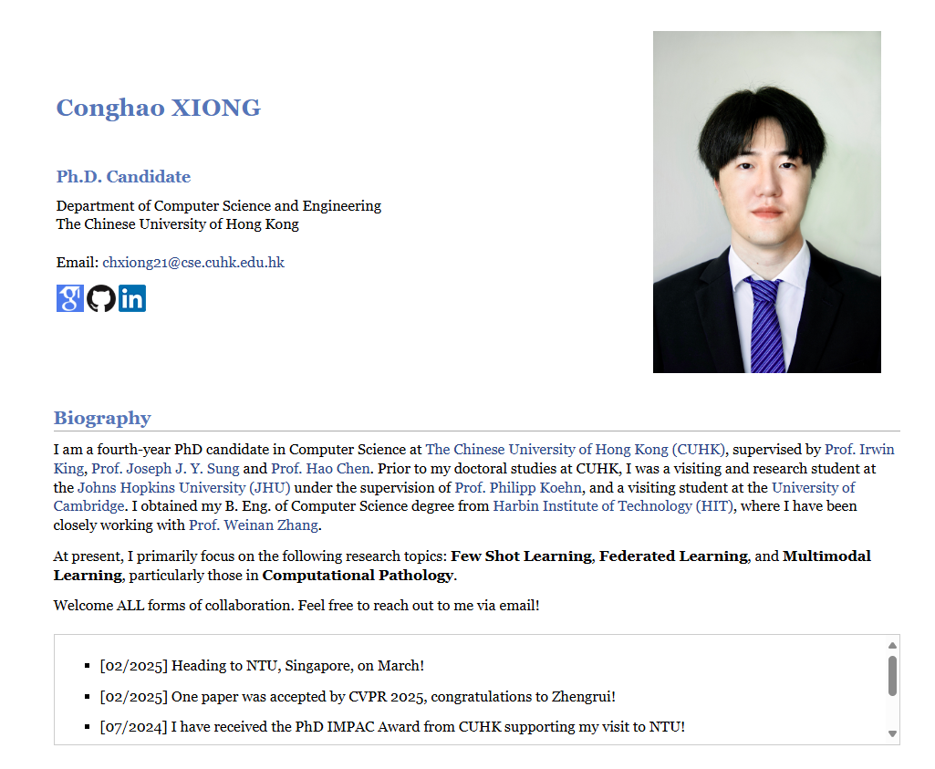
Authors
01
知行合一、经世致用
自强不息 厚德载物
Central South University
Notes:
除了这几篇，还中了一篇CVPR25：FOCUS: Knowledge-enhanced Adaptive Visual Compression for Few-shot Whole Slide Image Classification，也是关于利用语言引导先验知识辅助进行少样本WSI分类（2作）
还有一篇ICML25被拒了的MoME改进版：Enhancing Multimodal Survival Prediction with Pathology Reports in Hyperbolic Space

Slide 3
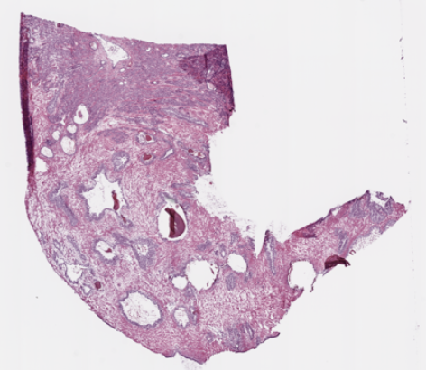
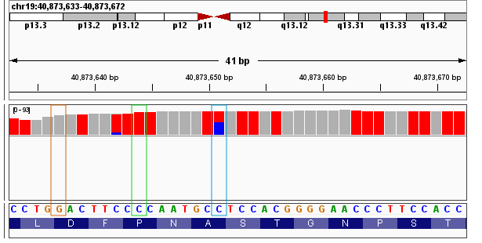
Introduction
02
Background
· 癌症生存预测指基于癌症患者的临床数据、病理图像等对患者的生存时间进行预测，可基于预测时间制定治疗方案，改善患者预后
· 其中，全切片图像（WSI）和基因组数据（Genomic Data）对生存预测任务至关重要
全切片图像
将组织切片数字化的高分辨率切片图像
包括特征比较浅层
基因组数据
包括体细胞突变数据、mRNA表达数据、DNA甲基化数据等
由1x1编码组成，包含特征比较深层
知行合一、经世致用
自强不息 厚德载物
Central South University

Slide 4
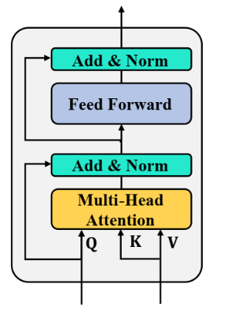
Introduction
02
Challenge
· 图像模态和基因组模态数据存在显著的异质性，难以联合建模
· 模态间和模态内部蕴含复杂的交互关系和特征信息， 可以用于生存预测的重点信息只占少数
· 患者存在个体差异，每一个患者在不同模态中需要关注的重点信息不同
Previous Method
· 基于 Co-Attention 进行融合
· 对不同模态单独编码后进行一次特征融合
· 在复杂任务中，无法解决模态的异质性问题
· 无法基于样本来源，动态选择患者更需要的模态信息
知行合一、经世致用
自强不息 厚德载物
Central South University

Slide 5
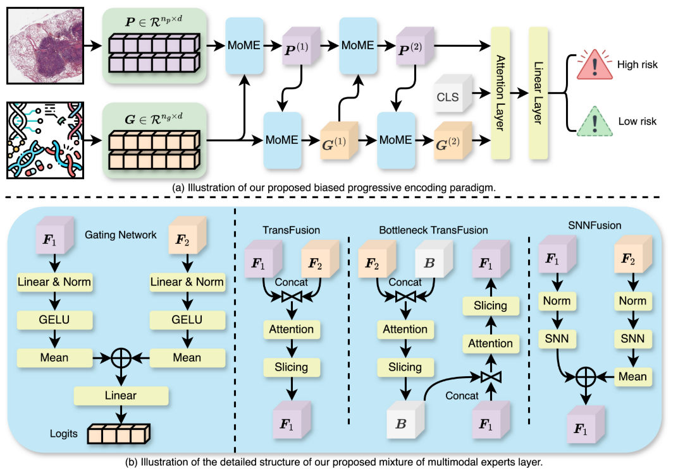
Method
03
知行合一、经世致用
自强不息 厚德载物
Central South University
Notes:
上方为整体框架图，下方为所设计的多专家结构

Slide 6
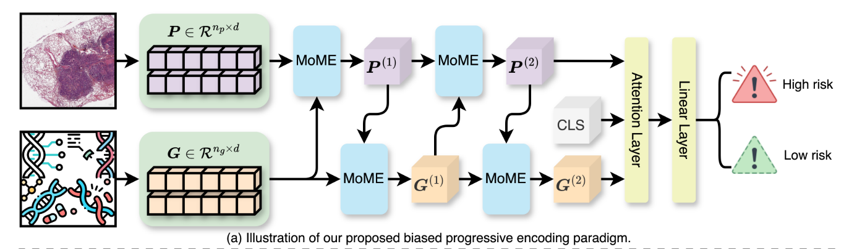

Method
03
有偏渐进编码架构（Biased Progressive Encoding Paradigm）
知行合一、经世致用
自强不息 厚德载物
Central South University
Notes:
总架构：
首先利用Attention-Based Multiple Instance Learning结构，将WSIs切成patches bag形式，基于预训练神经网络从patch中提取特征。Np代表bag中patch的数量
Genomic数据被分为六个序列1)肿瘤抑制，2）肿瘤发生，3）蛋白激酶，4）细胞分化，5）转录，和6）细胞因子和生长，使用全连接层进行编码，Ng=6
编码数据经过BPE后并不直接预测确切死亡时间，而是首先估计风险函数序列（患者在时间点t之后间隔内死亡的概率），随后求反（在t之后间隔内存活的概率）并且按时间段相乘即可得到直至t仍存活的概率
High risk和low risk是生存预测的医学方面常常将患者分为高风险组和低风险组，分别采用不同的治疗策略

Slide 7
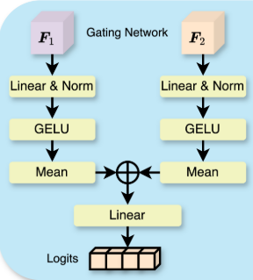

Method
03
知行合一、经世致用
自强不息 厚德载物
Central South University
Notes:
路由网络：
模态对称设计，保证两个模态同时参与专家决策，可以让某模态的信息指导另外一个模态提取信息，同时使原始模态也有一定指导能力，使基因组和切片图像的配对具有一定鲁棒性
如（浅显的例子）：如果一个人基因组显示体细胞具备某种变异，那对全切片图像应该重点关注这种变异是否确实造成了细胞的异常，从而更好的从原始数据中提取到与癌症生存时间相关联的因素，反之亦然

Slide 8
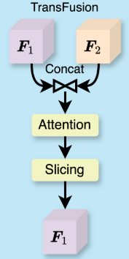
Method
03
知行合一、经世致用
自强不息 厚德载物
Central South University
Notes:
路由网络：
对两个模态concat之后，使用自注意力融合一次，之后只选取前n1行，（F1、F2分别是n1、n2行）

Slide 9

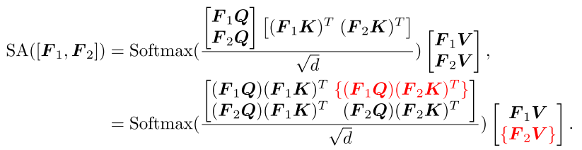
Method
03
Why Self-attention over Co-attention?
知行合一、经世致用
自强不息 厚德载物
Central South University
Notes:
说明了为什么使用SA而不是CA
因为SA中包含CA的全部参数，相当于CA的更深层次的融合，CA只是SA的简化版

Slide 10
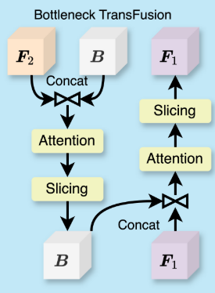
Method
03
知行合一、经世致用
自强不息 厚德载物
Central South University
Notes:
瓶颈fusion模块
不直接让两个模块通信fusion，而是基于一个瓶颈操作，利用可以学习的瓶颈特征B（有Nb行）对F2进行一次压缩，然后提取前Nb行和F1进行fusion
据说是为了符合“数据中只有少部分与结果相关，需要提取信息，只保留相关部分”，但我觉得没有必要，深度网络本身应该就具有这样的功能

Slide 11
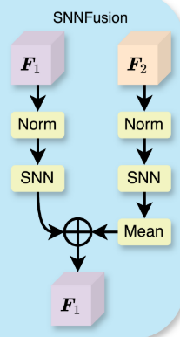
Method
03
知行合一、经世致用
自强不息 厚德载物
Central South University
Notes:
SNN fusion网络：
指的是自归一化神经网络，通常应用于基于基因组数据的医疗任务中，自归一化使其训练更稳定，
文中这个专家专门为基因组显性融合设计，在仅应用于基因组数据中效果很好，整体利用率较低
SNN包括一个线性层，一个指数线性激活单元（有自归一化特性，可以使前向传播中数据均值方差稳定在一个范围，不用显式归一化），一个alpha drop层（dropout之后保持均值方差，专用于SNN）

Slide 12

Method
03
Drop2Fusion
F1
F2
F1
知行合一、经世致用
自强不息 厚德载物
Central South University
Notes:
跳接网络：
通过与渐进有偏的结构相结合，可以让模态自适应的选择最佳的融合位置和自身的网络深度，最终使得到达Attention层之前的特征的平级的，使混合效果更充分

Slide 13
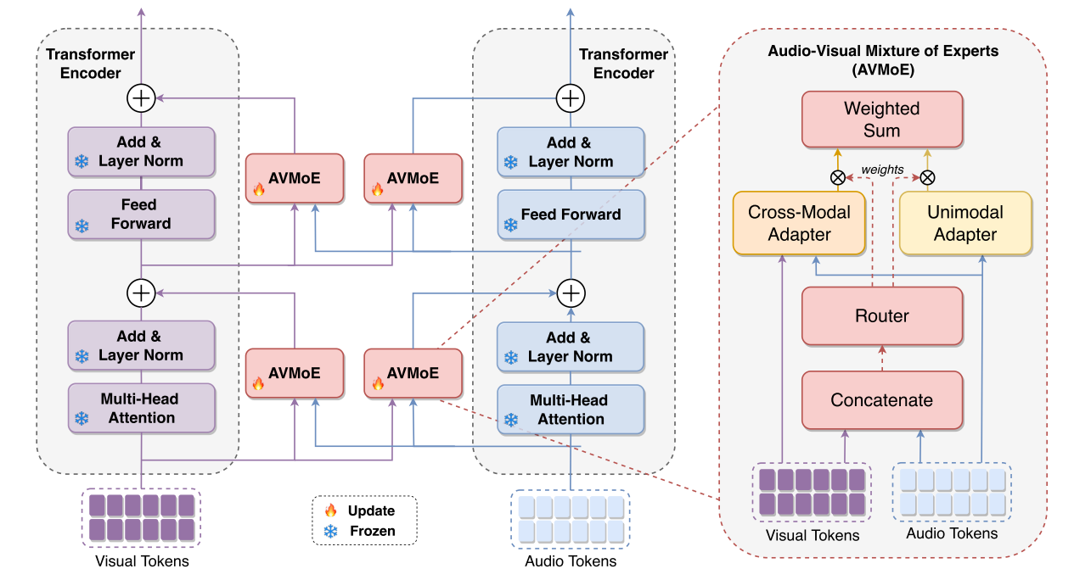
Method
03
Mixture of Experts for Audio-Visual Learning（24NIPS）
知行合一、经世致用
自强不息 厚德载物
Central South University
Notes:
24NIPS发表
具有相同的设计理念，UnimodalAdaptor（对应跳接专家） Cross-ModalAdaptor（对应其余三个fusion专家），且都有偏（两个模态分别作为主模态）、交叉、渐进
证明框架的通用性，在各领域中的多模态fusion都具备泛化性能

Slide 14
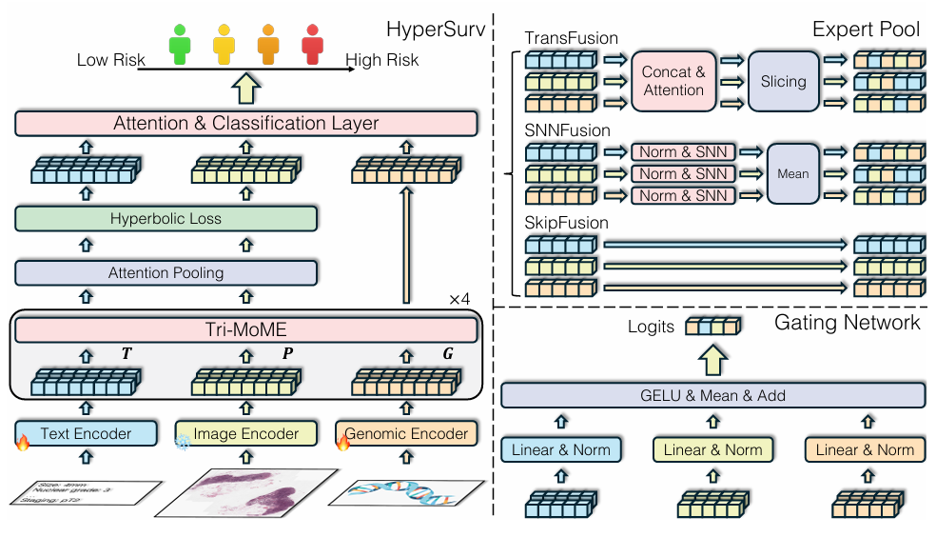
Method
03
Enhancing Multimodal Survival Prediction With Pathology Reports In Hyperbolic space
知行合一、经世致用
自强不息 厚德载物
Central South University
Notes:
作者在ICML2025投稿（被拒） 基于MoME做的改进
新引入了一个文本模态（病理学报告），并且提出了新问题：现有方法往往忽视文本描述和视觉特征之间的固有层次关系，病理术语更抽象且单个术语可能对应多个图像区域
利用双曲空间约束来捕捉这种关系，确保文本中的概念与图像中的视觉特征是在一对一或一对多都能实现对齐
MoME主体结构基本没变，删除了Bottleneck专家，与之前的猜想一致
拒稿原因主要是实验不够（后续会证明实验确实是本文短板）和*ImageEncoder采用预训练模型，已经在测试集中训练过，有泄露风险*，但是目前特别多拿大模型的编码器（CLIP）来做任务的，这些大模型本身也用过公开数据集进行训练，是否代表趋势的转变？在此方面要更谨慎

Slide 15
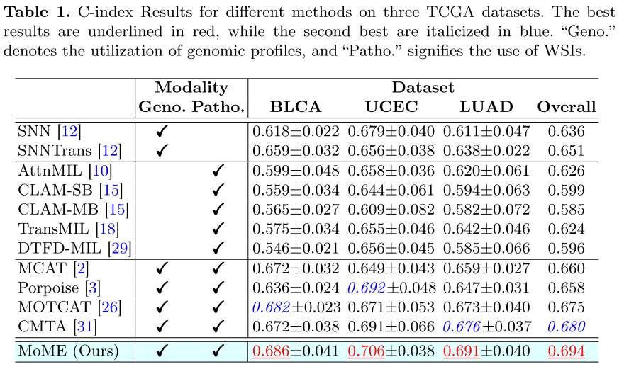
Experiment
04
知行合一、经世致用
自强不息 厚德载物
Central South University
Notes:
对比试验
C-index是用来评测生存预测一致性指标，将对象两两组成对子，如果预测生存时间更长的对象实际生存时间也更长则该对一致，最终评估一致对占比，越高越好
证明两点：1多模态模型普遍比单模态要好 2作者所提出的方法在各数据集都取得了最佳表现（虽然没有好到哪里去）

Slide 16
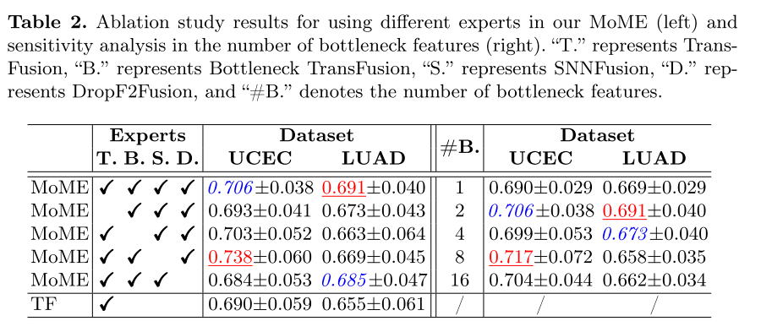
Experiment
04
知行合一、经世致用
自强不息 厚德载物
Central South University
Notes:
消融实验
第一部分为对专家的消融，TF代表只用transfusion ，SNN专家在某些基因组数据占比较弱的（推测）数据集中甚至起反作用，很专
第二部分是对Bottleneck中B参数量的对比
整体而言，实验量不够，而且消融设计比较诡异，设置不够完整且呈现的结果不够有说服力

Slide 17
Conclusion
05
问题与挑战 | 解决方法
图像模态和基因组模态数据存在显著的异质性，难以联合建模 | 基于渐进的有偏跳接专家，实现各模态无偏见的分治
模态间和模态内部蕴含复杂的交互关系和特征信息， 可以用于生存预测的重点信息只占少数 | 三种Fusion模块，渐进深度网络设计，提取重点特征
患者存在个体差异，每一个患者在不同模态中需要关注的重点信息不同 | 交叉路由设计，可由患者信息指导信息提取过程
创新点：有偏渐进编码架构 多专家设计
知行合一、经世致用
自强不息 厚德载物
Central South University

